Slide 1



Slide 2



Slide 3

Esvoaçando, Esvoaçante!
Eda Carneiro da Rocha
“Poeta Amor”

Slide 4


Slide 5
Sem saber como, nem porquê
esvoaçante, esvoaçou, na minha Vida.
Entrou, sem pedir licença,
não digo pela janela,
pois havia uma tela.

Slide 6


Slide 7
Mas, mesmo assim entrou!..
Entrou e veio para ficar,
sem eu de nada saber,
nem suspeitar,
que essa borboleta linda e querida,
chamada amor,fazia parte da minha vida!..

Slide 8


Slide 9
Agora, reluto e penso.
Não penso. Deixo a vida correr,
em desalinho, atropelando o meu viver,
cada dia mais esperançado,

Slide 10


Slide 11
na força desse amor
que me embala,
como asas de borboletas
multicores, lindas prometendo
promessas, não vãs!..

Slide 12


Slide 13
Promessas de amor,
promessas de vida,
de flores, de sol,
de calor, de sentir a vida
refeita , amada e querida.

Slide 14
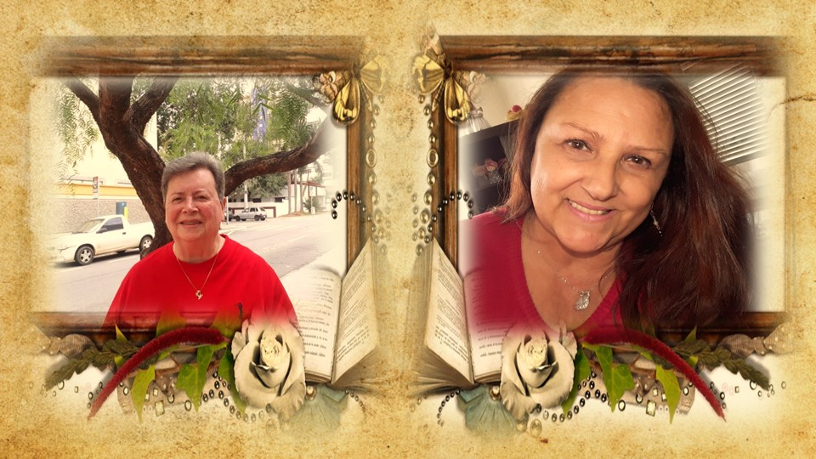
Eda Carneiro da Rocha
Cléo Menegatt

Slide 15
Imagens: Internet e Acervo Pessoal
Texto: Eda Carneiro da Rocha
Música: Yo Te Amo- Francis Goya
http://www.sergrasan.com.br/cleoslides
Canal no Youtube:
http://www.youtube.com/c/CleoniceMenegattGoelzer
Criação, Formatação e Edição:
Cléo Menegatt
cmenegatt2016@gmail.com

